Slide 1
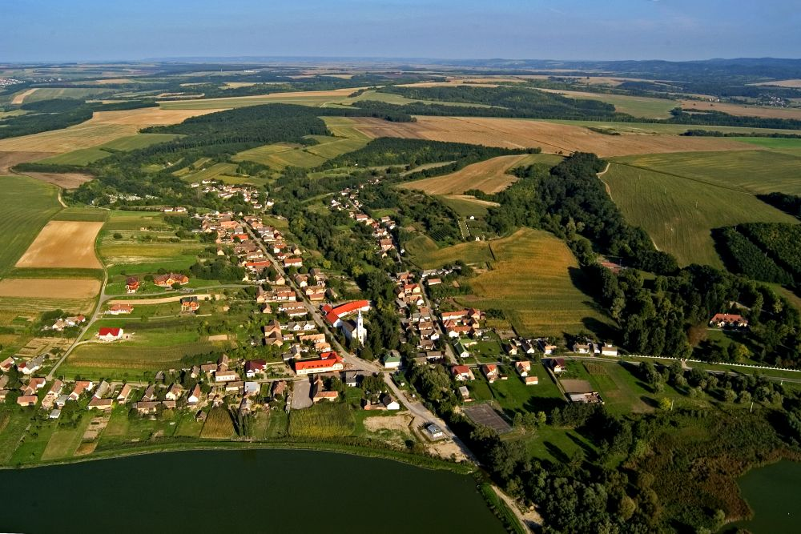
SMART WILLAGE Brüsszelben és Alsómocsoládon
Dicső László
Polgármester
Budapest, 2019. Március11

Slide 2
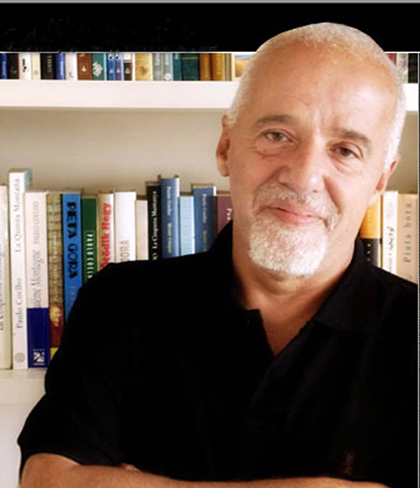
"… a változások csak akkor következnek be, amikor valami olyat teszünk, ami abszolút nem illik bele az általunk megszokott világba.„
/Paulo Coelho/

Slide 3

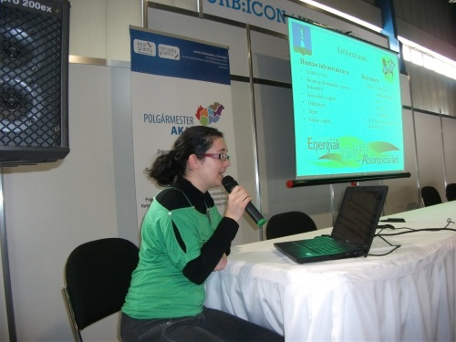
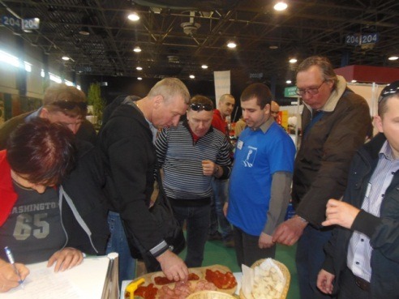
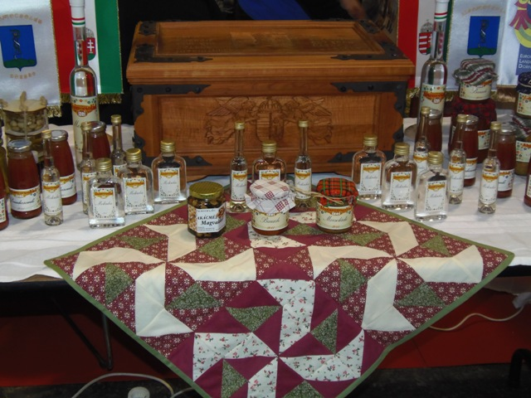
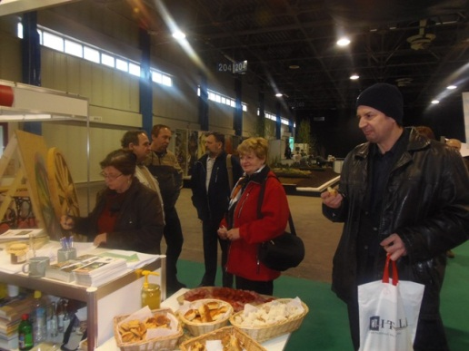
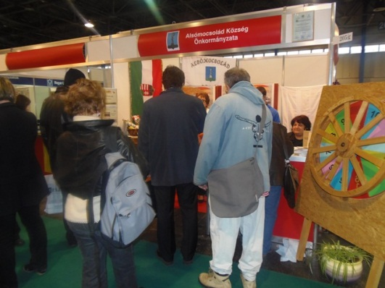
Urb:Icon- Nemzetközi településfejlesztési és projektvásár
2013. április 10-13.
A TÖOSZ PéldÁtadó Önkormányzati gyakorlatok című pályázatán, Önkormányzatunk lehetőséget nyert a 2013. évi Urb:Icon kiállításon való részvételre, ahol bemutathatta a nyertes jó gyakorlaton túl, Alsómocsolád Község múltbeli fejlesztéseit és jelenét.

Slide 4
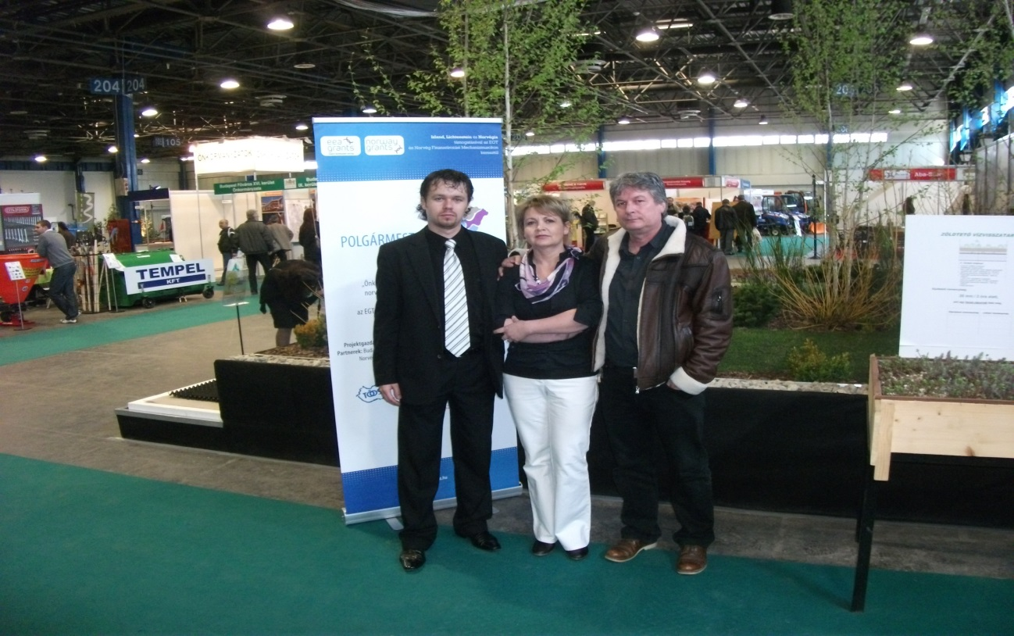
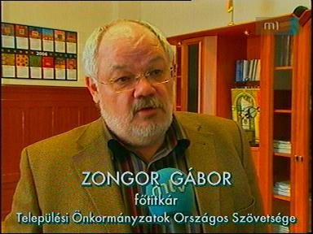
Innovatív Önkormányzatok Klubja

Slide 5

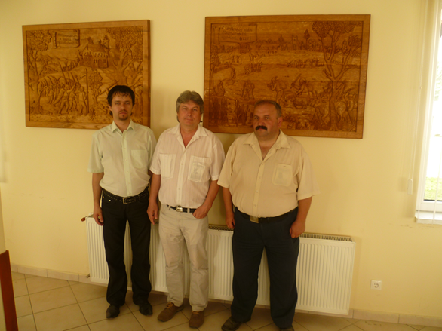
Alakuló Ülés
Alsómocsoládon

Slide 6
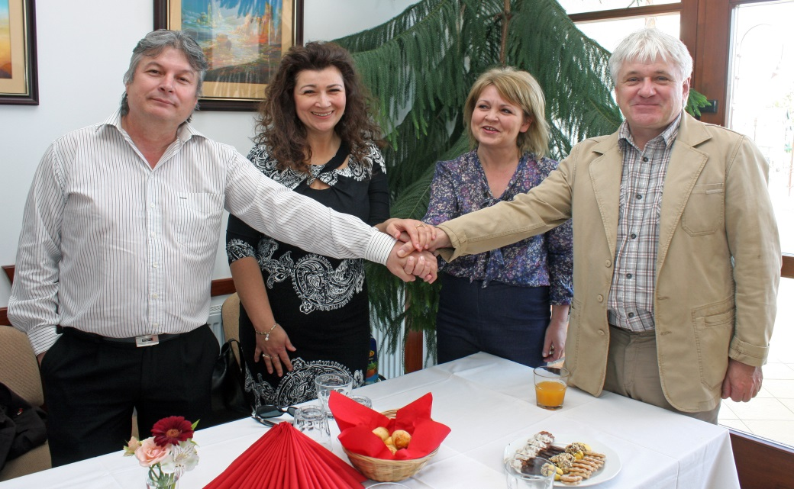
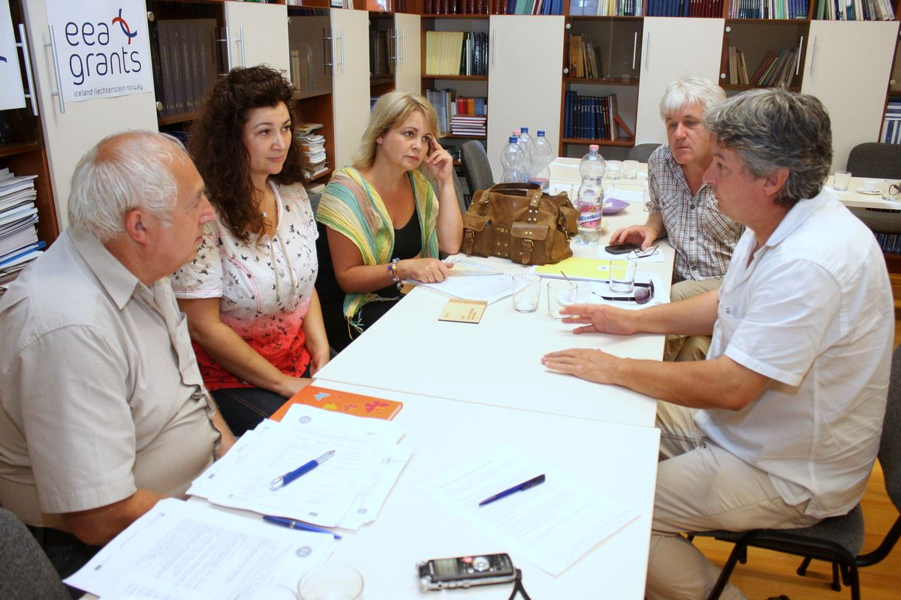
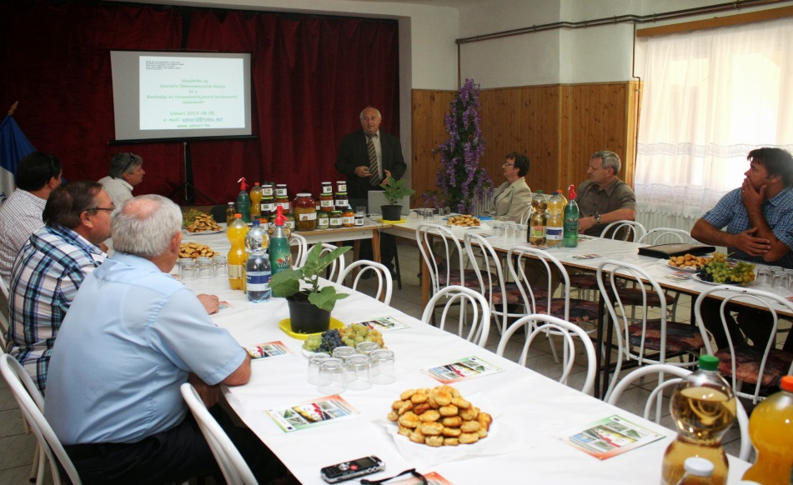

Slide 7

Legjobb Önkormányzati Gyakorlatok Program
Territoria Innovációs Díj
2013-ban a Francia-Magyar Kezdeményezések (INFH), a Helyi Obszervatórium (LRMI) és a TÖOSZ által létrehozott Magyar Territoria Innovációs Díj Szervező Bizottsága csatlakozott a Legjobb Önkormányzati Gyakorlatok pályázati rendszeréhez. A Magyar Territoria Innovációs Díj Szervező bizottsága és a LÖGY Irányító Bizottsága megállapodása alapján a rövid listára kerülő pályázatok – a LÖGY- kategóriáktól függetlenül – automatikusan versenyeznek az innovációs külön díjért.
A Magyar Territoria Innovációs Díj három kategóriában: személyek, közösségek, önkormányzatok és külön elismerés került odaítélésre. Az elbírálás legfőbb szempontjai: a projekt innovativitása, megismételhetősége és a közpénzek takarékos felhasználása volt.
A bizottság döntése alapján díjazott lett:
személy kategóriában: Seres Mária, Mátraverebély polgármestere,
közösség kategóriában: Hernádszentandrás község,
önkormányzat kategóriában: Hidvégardó önkormányzata,
külön elismerésben részesült: Alsómocsolád és Hajdúdorog önkormányzata

Slide 8
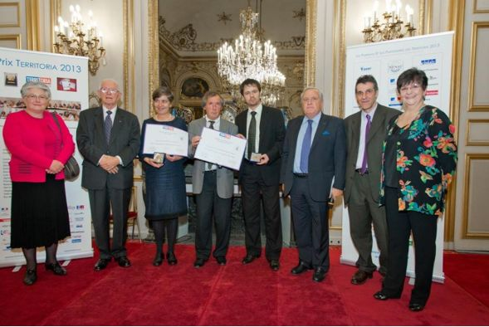
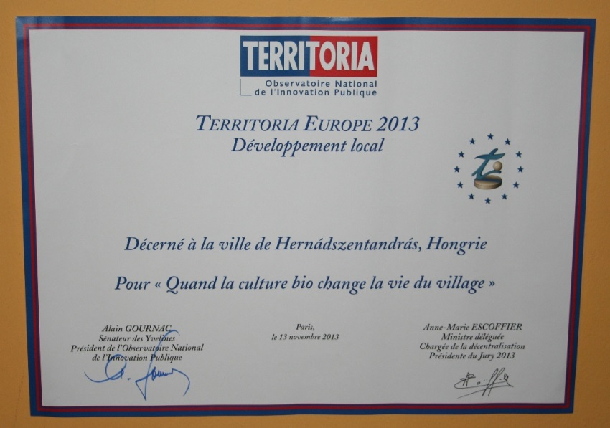


Slide 9
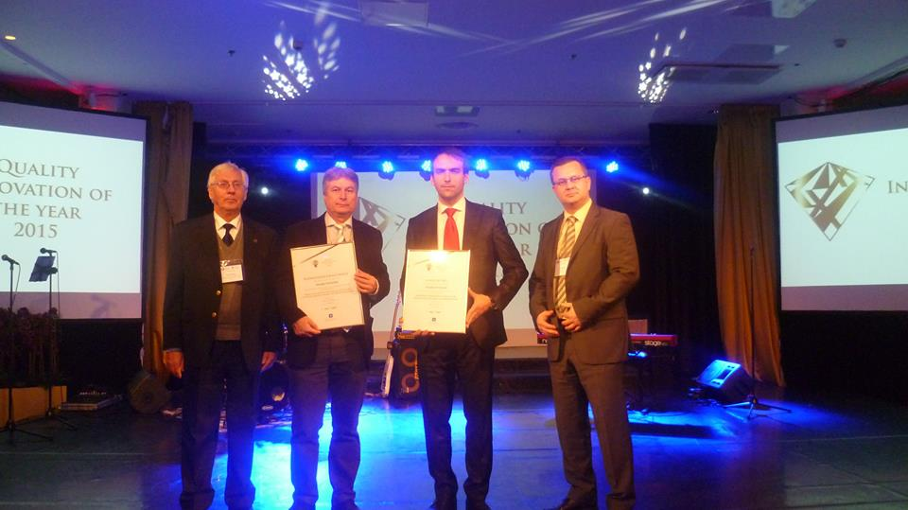
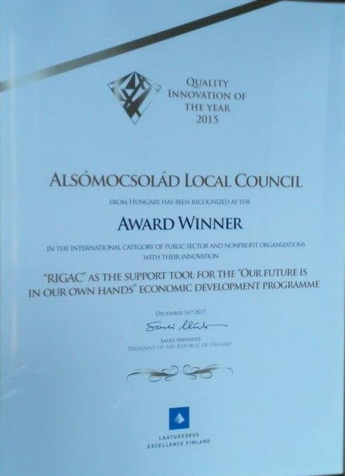

Innovációs Díj Tallinn 2016

Slide 10

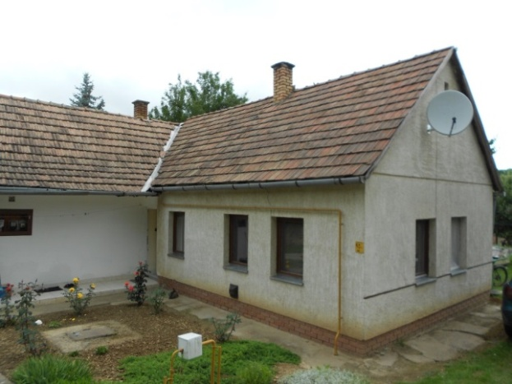
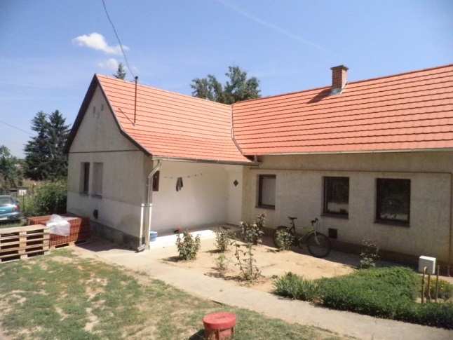
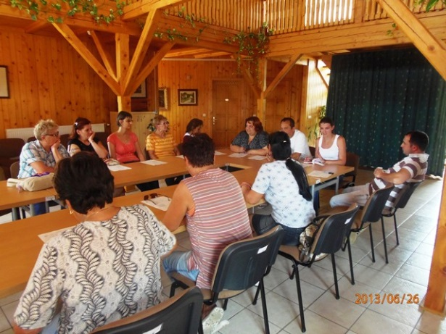
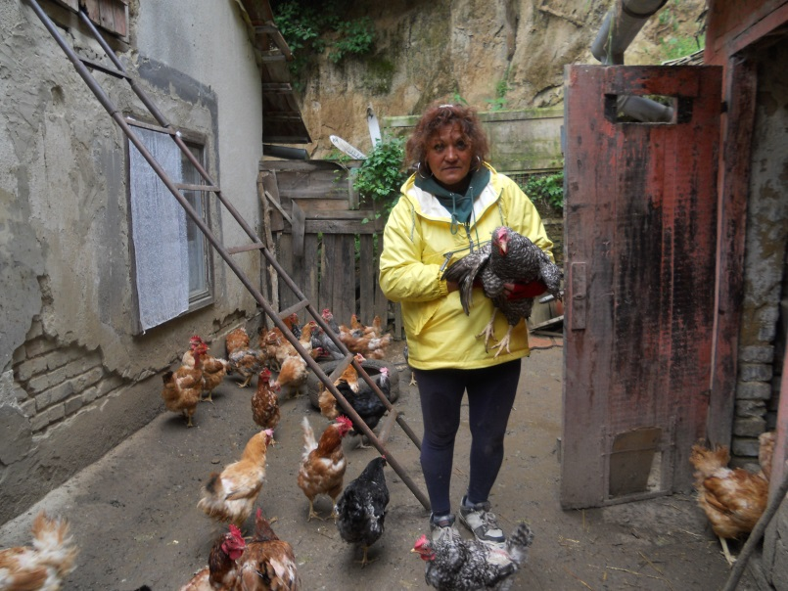
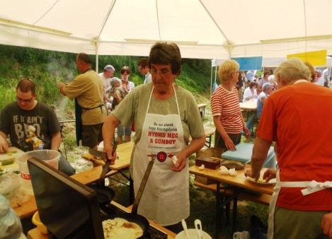
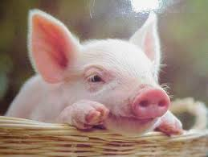
„Magunk kenyerén”
Mezőgazdaság élénkítő programelem

Slide 11


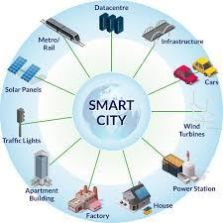
NEM!!

Slide 12
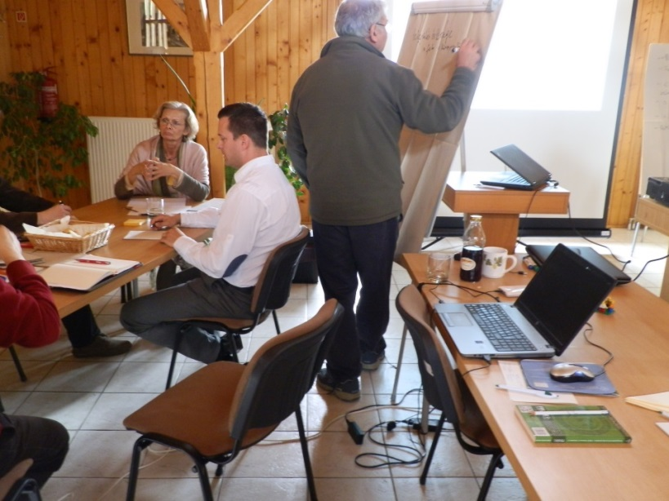
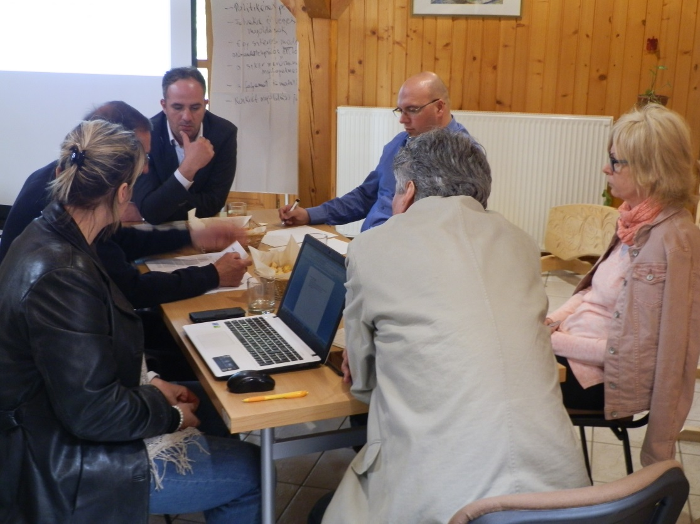
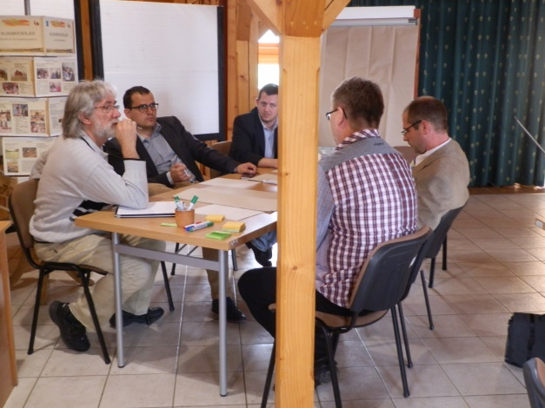
Életre kelt az új álom- Smart Village műhely
2016. május 03.

Slide 13
Alsómocsolád definíciója
Okos falu: közösségi alapon szerveződő kezdeményezés, amely az információs technológiák adta lehetőségeket hivatott hasznosítani a vidéki térségekben. A kezdeményezés lényege a közösségi erőforrások összekapcsolása információs technológiai vívmányokkal. Megvalósulásának hozadéka, hogy határokat bont a vidékiek számára sokszor nehezen átlátható a modern nagyvárosi világ, és a falusi életmód között. Eszközei révén segíti a demográfiai egyensúly kialakulását, a korábbi elöregedési és népességcsökkenési trendek pozitív irányba fordítását. A vidéki környezetben élőket felruházza azzal a tudással, melynek révén a fejlesztéseket és új technológiai vívmányokat valóban kezelni tudják. Az okos falu olyan nyitott, együttműködő, és befogadó közösség, mely megmutatja a vidéki élet valódi értékeit és magasabb szinten újrateremti a vidéki életformát.

Slide 14
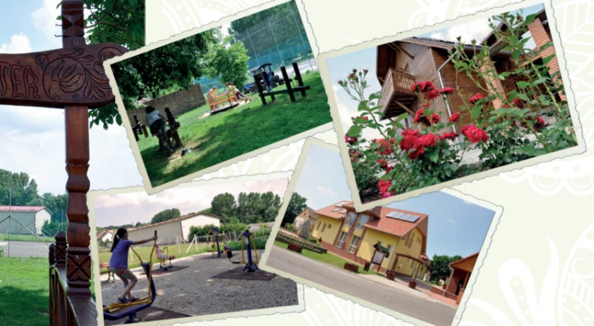
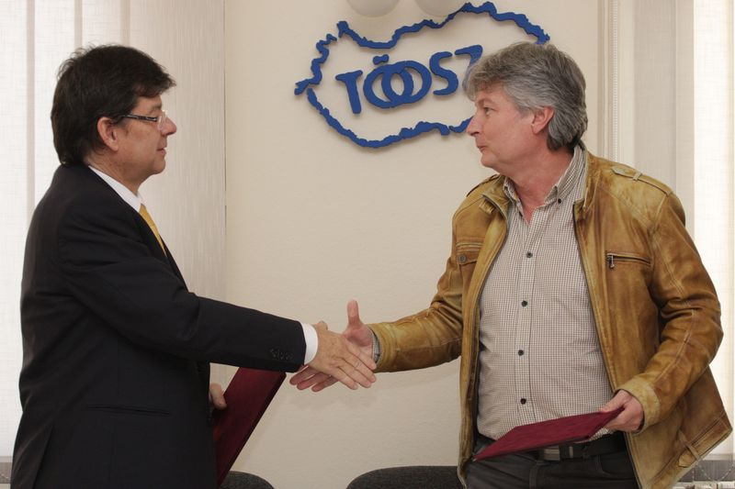
Keressük az „okos” megoldásokat
Digitális Jövő Települési Hálózat
Az okos falu közösségi alapon szerveződő kezdeményezés, amely az információs technológiák adta lehetőségeket hivatott hasznosítani a vidéki térségekben. A kezdeményezés lényege a közösség erőforrásainak összekapcsolása az információs technológia eszközeivel.
Az okos falu nyitott, együttműködő és befogadó közösség, mely megmutatja a vidéki élet valódi értékeit és magasabb szinten újrateremti a vidéki életformát.
létrejött egy szellemi műhely
megalakult a Digitális Jövő Települési Hálózata
keressük az új utakat és együttműködő partnereinket

Slide 15
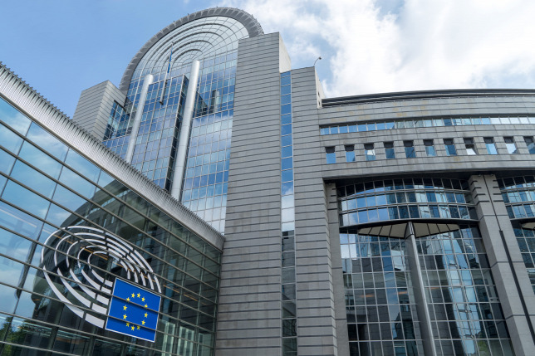
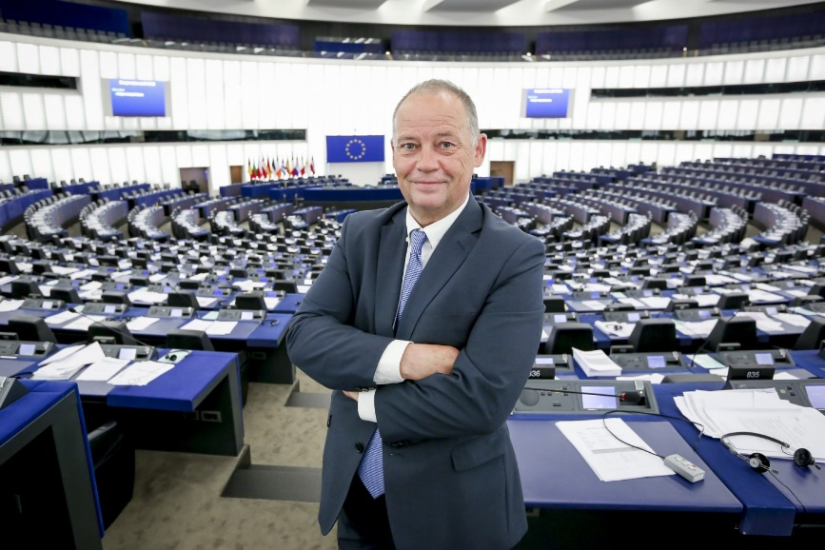
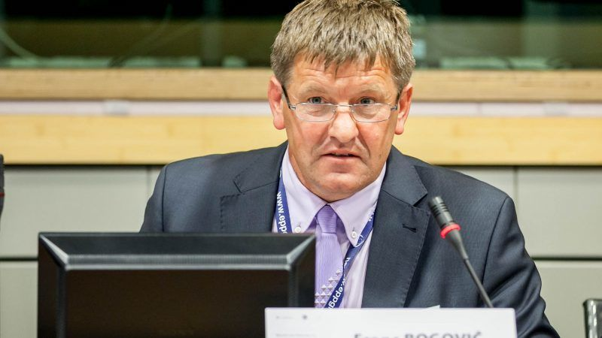


Első Gondolat

Slide 16




Okos öko-szociális falvak pilot project (AGRI-2017-EVAL-08)

Slide 17
Fő célkitűzés
1. Feltérképezni a vidékben rejlő lehetőségeket és a főbb kihívásokat az Unión belül;
2. Meghatározni az „okos falvak” fogalmát;
3. A „jó gyakorlatok” meghatározása és kidolgozása tíz konkrét példán keresztül;
4. Meghatározni az okos falvakká válás főbb lépéseit hat esettanulmányon keresztül. Ezek során az érintettek bevonásával egy cselekvési terv készül, amely hozzájárul majd az okos öko-szociális faluvá váláshoz.

Slide 18
Idő ütemezés
Skype konferenciahívás – ideális esetben a következő hét (július 9-től) vége felé (pl. 12-e)
Első látogatás (~2 nap) – Július 24-25.
A második helyszíni látogatás előkészítése – Július vége – Augusztus közepe 3-4-5
Második helyszíni látogatás (~3 nap) – Augusztus 22-24.
Brüsszeli konferencia 2019 Február 20-21
A konferencia célja a projekt eredményeinek értékelése a tanulmányban szereplő települések képviselőinek és az Európai Bizottság szakértőinek a bevonásával.

Slide 19
Fejlesztési területek
Környezeti fenntarthatóság (Marietta)
Életminőség (Anikó)
Közlekedés (Zsuzsa)
Gazdaság(Laci)

Slide 20
Roadmap

Slide 21

Munkadefiníció
„Az okos falvak olyan vidéki közösségek, amelyek innovatív megoldásokat dolgoznak ki helyi problémáik kezelésére. Már meglévő helyi erősségekre és lehetőségekre építve kezdenek neki területük fenntartható fejlesztésének. A gazdasági, szociális és környezeti stratégiáik kidolgozásában és kivitelezésében részvételi megközelítést alkalmaznak, előmozdítják az innovációt, és hasznosítják a digitális technológiákban rejlő lehetőségeket. Az okos falvak társulnak és együttműködnek más vidéki vagy városi közösségekkel és szereplőkkel. Az okos falu stratégiák épülhetnek már meglévő kezdeményezésekre, és különböző köz- és magánforrásokból nyerhetnek támogatásokat."

Slide 22
Okos Térség
A kezdeményezés lényege a közreműködő települések közösségi erőforrások összekapcsolása információs technológiai vívmányokkal. A megvalósulás hozadéka, hogy határokat bont a vidékiek számára sokszor nehezen átlátható modern nagyvárosi világ, és a falusi életmód között. Eszközei révén segíti a demográfiai egyensúly kialakulását, a korábbi elöregedési és népességcsökkenési trendek pozitív irányba fordítását.

Slide 23
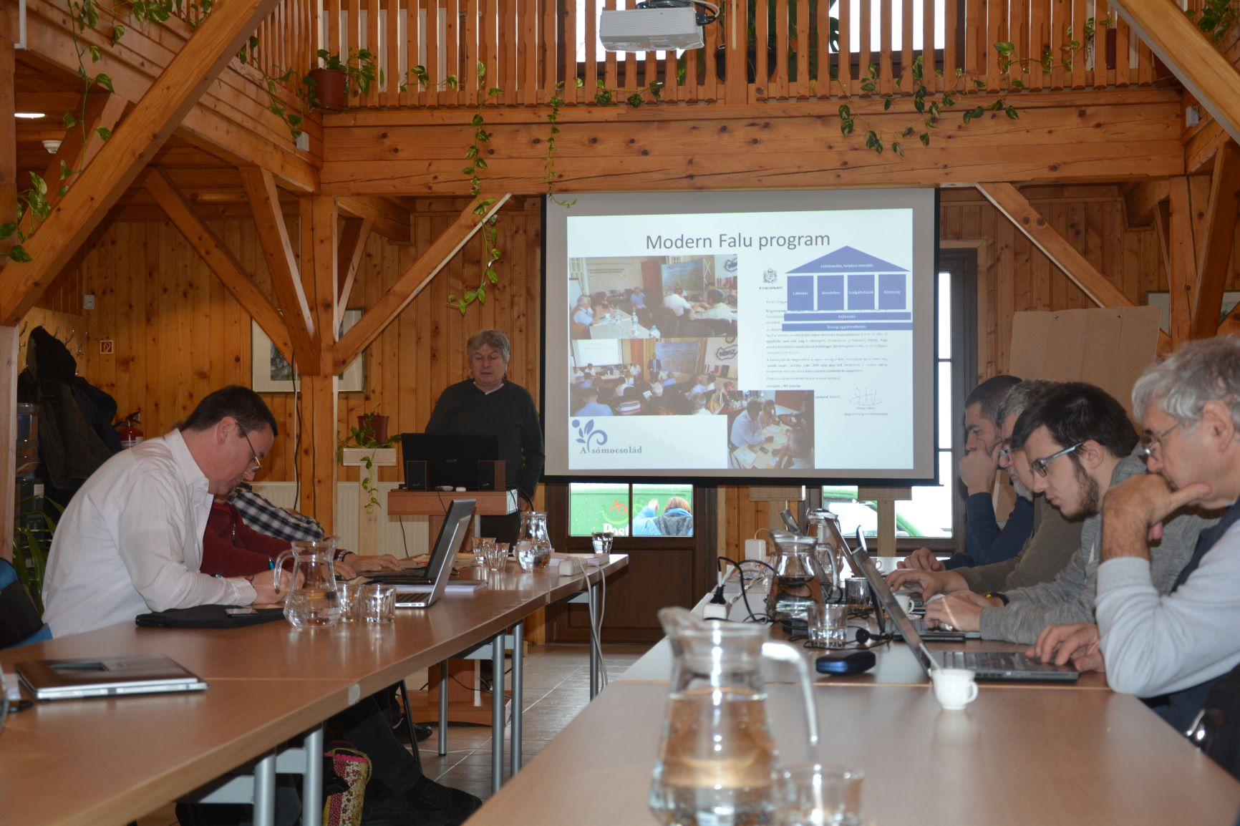
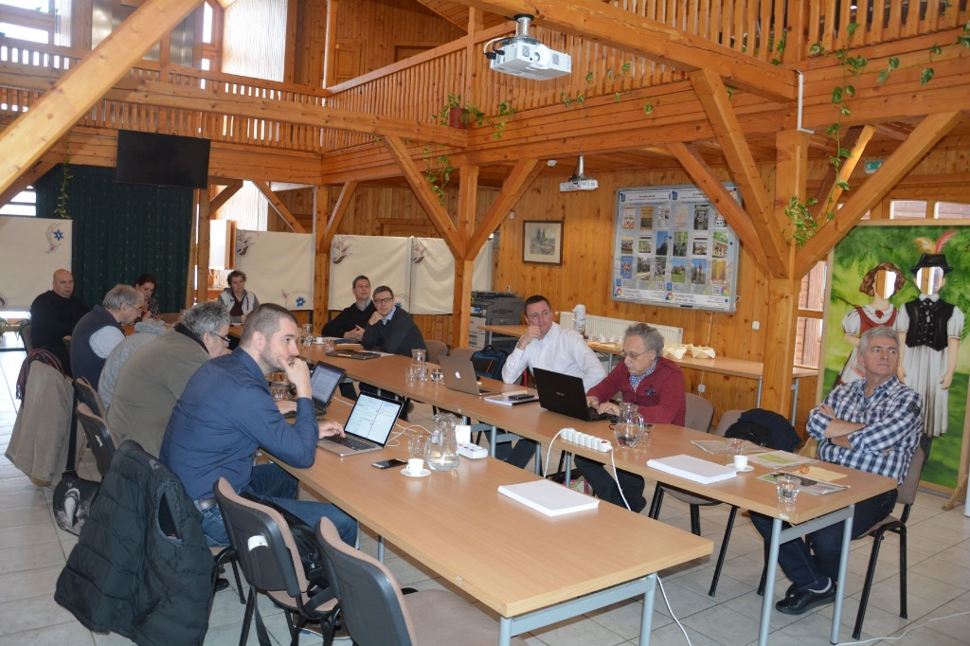
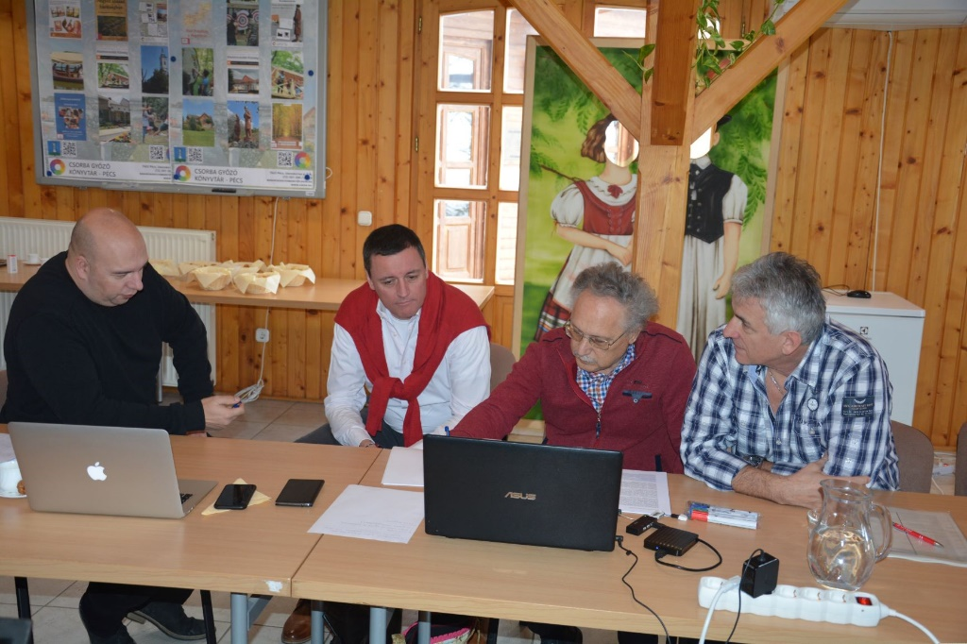
Brüsszeli felkészülés

Slide 24
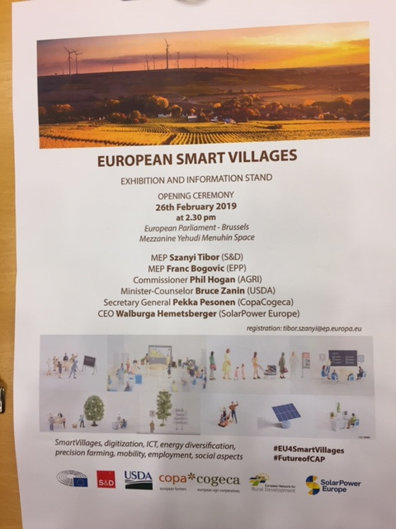
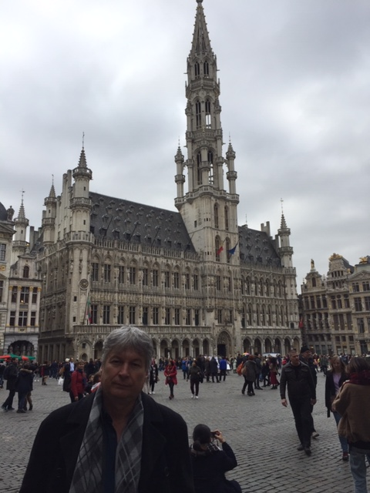
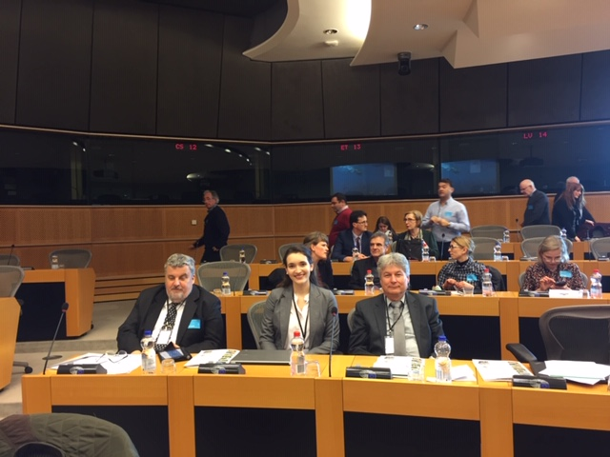
Smart Villages pilot project Brüsszel

Slide 25
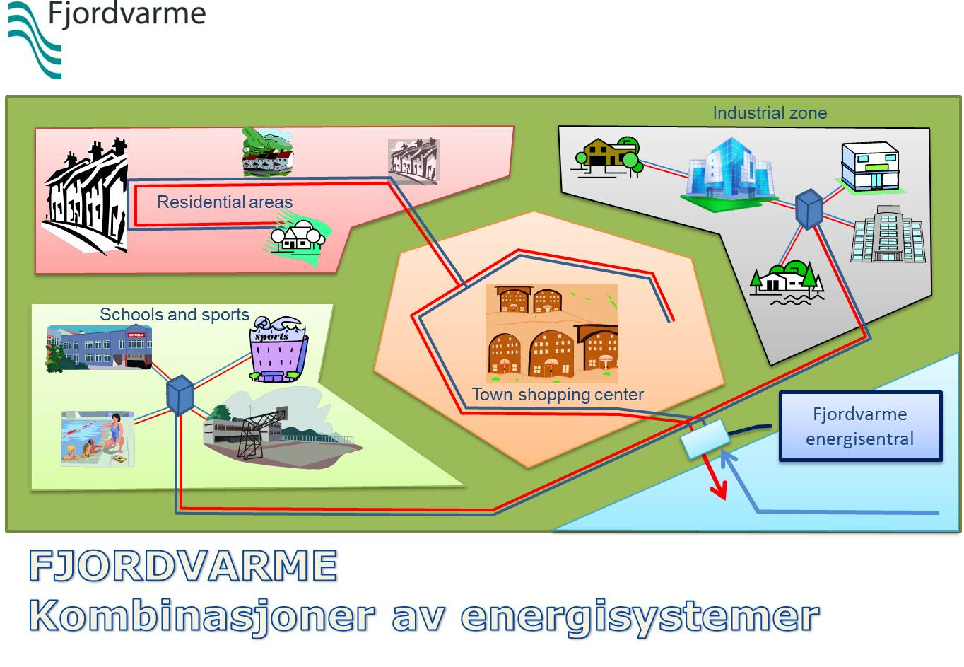
Smart organisation to reach critical mass
Case Nordfjordeid:
The municipality is the coordinator
Local enthusiasm & top expertise
Proven to be an economic success
Use thermic energy from the fjord for heating and cooling
Renewable energy that is easily accessible
To be competitive: many actors must decide to go for it at the same time

Slide 26
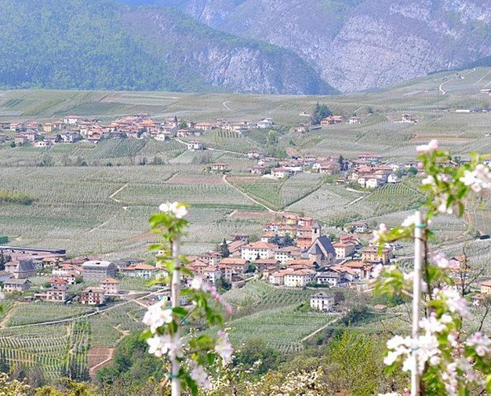
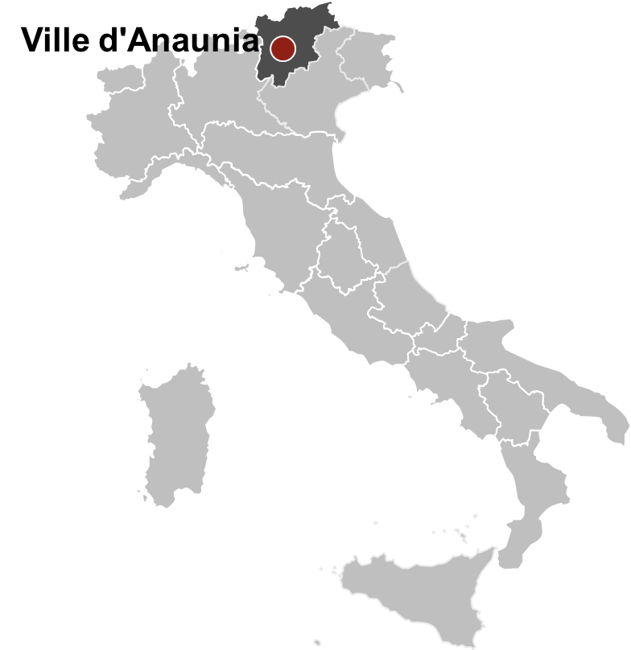
Ville d'Anaunia (Italy)
8 villages
3 former municipalities
4 900 inhabitants

Slide 27
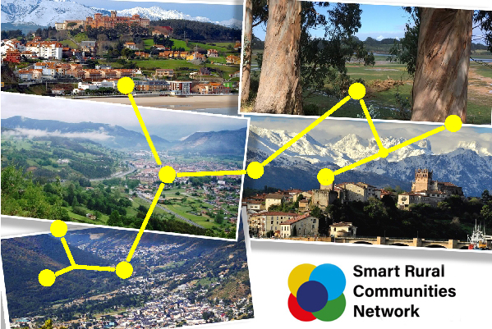
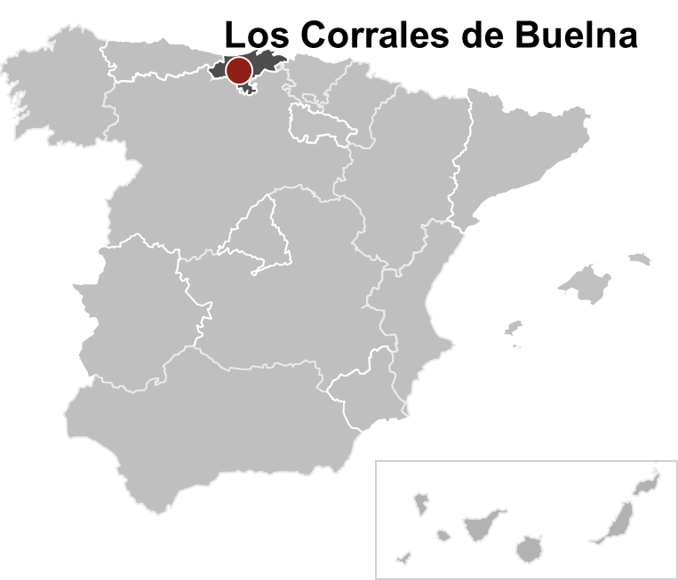
Los Corrales de Buelna (Spain)

Slide 28
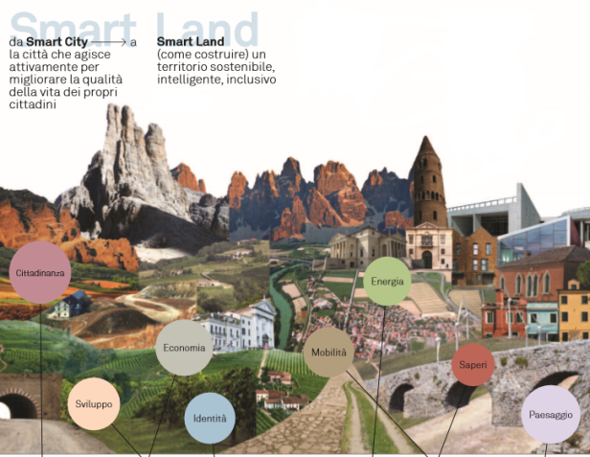
Dominique Barjolle
Forum Origin, Diversity and Territories
Co-President
http://polo-poschiavo.ch/bio-distretto-e-smart-valley-100-bio/

Slide 29
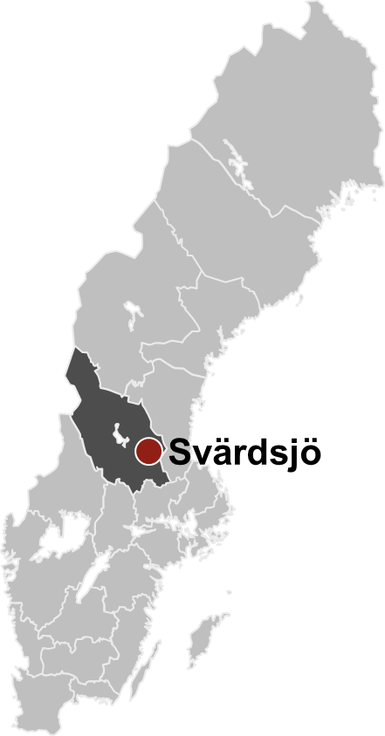
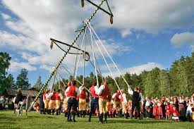
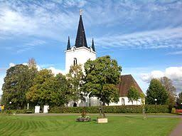
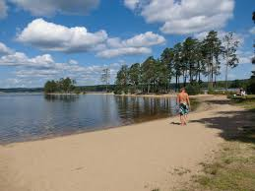
Svärdsjö (Sweden)

Slide 30
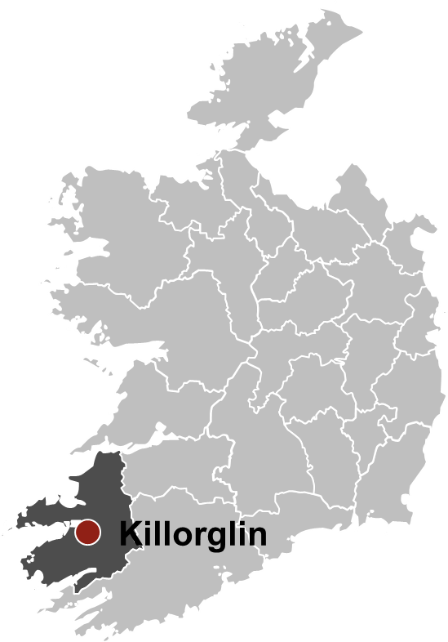
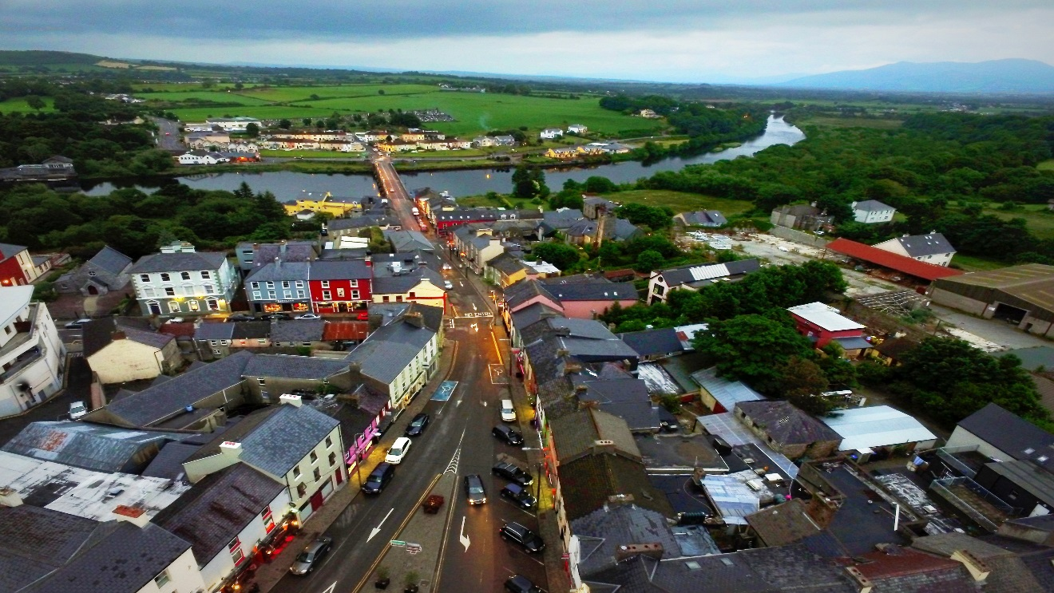
Killorglin, Co Kerry (Ireland)

Slide 31


Slide 32



Alsómocsolád (Hungary)

Slide 33



A kozosseg egyutt dolgozott a negativ trend megforditasan
Helyi szolgaltatasok fejlesztese
Turizmus fejlesztese, szolgaltatasok, szallas
Innovativ idosellatas
Jovo szovo muhely – telepules tamogatasa
Regionalis kooperacio es emberi eroforrasok fejlesztese
Okos falu/terulet letrehozasa az eletszinvonal fejlesztesere
Notes:
Röviden kéne beszélni a fejlesztésekről

Slide 34
Egy integralt (osszetett?) feladat…
Az okos falu a lakossag helyi szuksegletein alapul
Az informaciohoz es tudashoz valo hozzaferes szukseges az okos megoldasokhoz
Az okos fejlesztesek hatnak a helyi emberi eroforrasokra es infrastrukturalis elemi is vannak
A gyors technologiai fejlodes miatt szukseges a fejlesztesek gyors megvalositasa

Slide 35
A javaslataink:
Egszeru, konnyen elerheto tamogatas, a telepules meretere es fejlettsegere szabva
Egyablakos ugyintezes integralt fejleszteshez EU-s szintu szabalyozason keresztul
Okos terseg tanacsadoi halozat letrehozasa az informacio es tudas elerhetove teteleert
Komplex fejlesztesi program letrehozasa agilis projektmenedzsment metodologia alapjan

Slide 36

Megfelelo technologiai megoldasok agilis modszertannal
Az erintettek bevonasan alapul, nem elore definialt folyamatokon
Okos megoldasokat hoz letre, nem reszletes dokumentaciot
A fejlodes az erintettek szuksegleteinek folyamatos felmeresen alapul, nem egy elore kidolgozott terven
Elokesziti a kozosseget a valtozasokra
Notes:
Az Okos Térség Komplex fejlesztési program részletes leírását tartalmazó dokumentumot közreadtuk

Slide 37

Elmebaj az, amikor újra meg újra ugyanazt a dolgot csináljuk, de más eredményre számítunk.

Slide 38

Köszönöm a figyelmet!
Dicső László
Polgármester
7345 Alsómocsolád, Rákóczi u. 21
Tel: +36-72/451-748
Mobil: +36-30/916-4231
E-mail: mocsolad@t-online.hu
WEB: www.alsomocsolad.hu

